Slide 1
微程序控制器实验
实验目的：
  掌握微程序控制器的组成和工作原理
  理解微指令编写格式
  理解微程序运行过程
实验原理：
  微程序控制器的组成和基本功能
  微指令24位编写格式
  微程序运行流程图（运行过程）

Slide 2
控制器的基本功能
控制器是计算机的核心部件，用来实现对计算机各部件的有效控制，完成计算机程序规定的一系列操作
根据指令操作码和时序信号，产生各种控制信号，完成取指令和执行指令的过程
早期计算机采用的是组合逻辑控制器，运行速度快但设计负责，可维护性、可扩展性差
目前广泛采用的是微程序控制器

Slide 3
微程序控制器
微程序控制器的基本任务是完成当前指令的翻译和执行
  当前指令转换成硬件逻辑部件工作的微命令序列，完成数据传送和各种处理操作。
  把操作控制信号编成一条“微指令”，存放在一个只读存储器中。
  当计算机运行时，按照一定的顺序逐条读出这些微指令，从而产生各种操作控制信号，使相应部件执行所规定的操作。
  控制器严格按照系统时序来工作。

Slide 4
相关概念1：从最底层开始
微命令（微信号）
  直接作用于硬件控制电路的控制命令（逻辑信号）
微操作
  由微命令控制实现的一些最基本的操作
    如：取指令地址、读取指令、取操作数地址、取操作数、基本运算、写回结果等都是微操作
一条微命令对应一个微操作

Slide 5
相关概念2：
微指令
  一个微周期所需的微命令的集合，用二进制编码表示
  可以同时发出的多个控制信号，执行一组微操作
  一个典型的加法指令的执行可分为：取指令、计算地址、取操作数、执行加法运算、返回计算结果等步骤，每一步都由一条微指令实现。
微周期
  读取一条微指令并完成相应微操作所用的时间，通常为一个机器周期
微程序
  若干条微指令的有序序列
  每条机器指令对应一段微程序
  一条机器指令需要由多个微周期来完成。

Slide 6
概念总结（自顶向下）
一段计算机程序由一系列机器指令组成
  比如：in、add、out、jump。。。
每一条机器指令由一段微程序实现
每一段微程序由一组微指令表示
每一条微指令由一系列微操作组成
一个微操作对应一条微命令

Slide 7
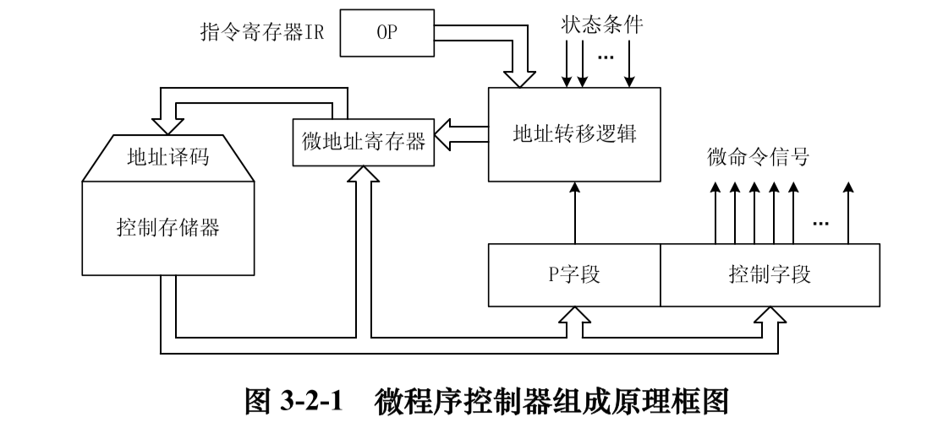
微程序控制器组成原理框图
微指令寄存器
  微程序控制器的组成：
  控制存储器CM、微指令寄存器μIR和地址转移逻辑三个主要部件。

Slide 8
微程序控制器组成
控制存储器CM 24位
  用于存放微程序
  每个单元存放一条微指令代码，只读
微指令寄存器μIR
  存放由控制存储器读出的一条微指令信息
  包括 操作控制字段 和 判别测试字段
微地址寄存器μAR 6位
  用于存放下一条微指令的地址

Slide 9
微指令
微指令存放在控制存储器CM里
微指令格式：24位字长
μA5~μA0为6位的后继地址.
A,B,C为三个译码字段
23 | 22 | 21 | 20 | 19 | 18 - 15 | 14 | 13 | 12 | 11 | 10 | 9 | 8 | 7 | 6 | 5 – 0
X | X | WR | RD | IOM | S3 - S0 |  | A |  |  | B |  |  | C |  | μA5 - μA0

Slide 10
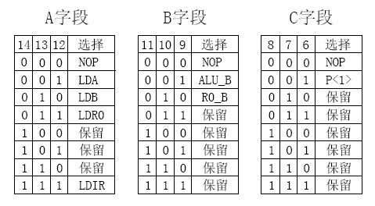
微程序控制器实验
C 字段中的P<1>为测试字位。
其功能是根据机器指令及相应微代码进行译码，使微程序转入相应的微地址入口，从而实现对机器指令的识别，并实现微程序的分支

Slide 11
微程序的地址转移逻辑
在一般情况下，微指令由控制存储器读出后直接给出下一条微指令的地址，即微地址，存放在微地址寄存器中。（T2）
如果微程序不出现分支，那么下一条微指令的地址就直接由微地址寄存器给出。
如果微程序出现分支，意味着微程序出现条件转移。在这种情况下，通过判别测试字段P和执行部件的状态条件信息，去修改微地址寄存器的内容，并按修改后的微地址读取下一条微指令，从而实现地址转移。（T4）

Slide 12
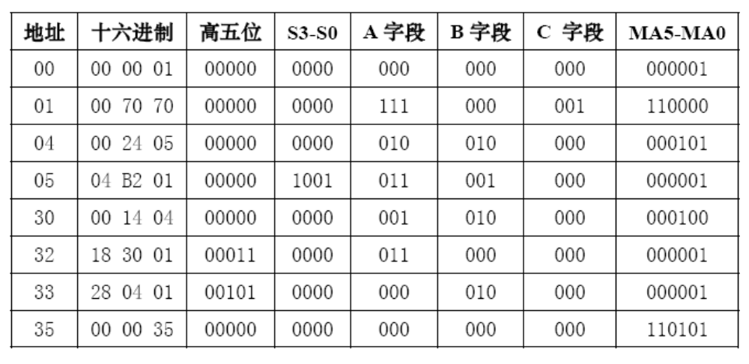
微程序控制器实验
本实验所用的二进制微代码表

Slide 13
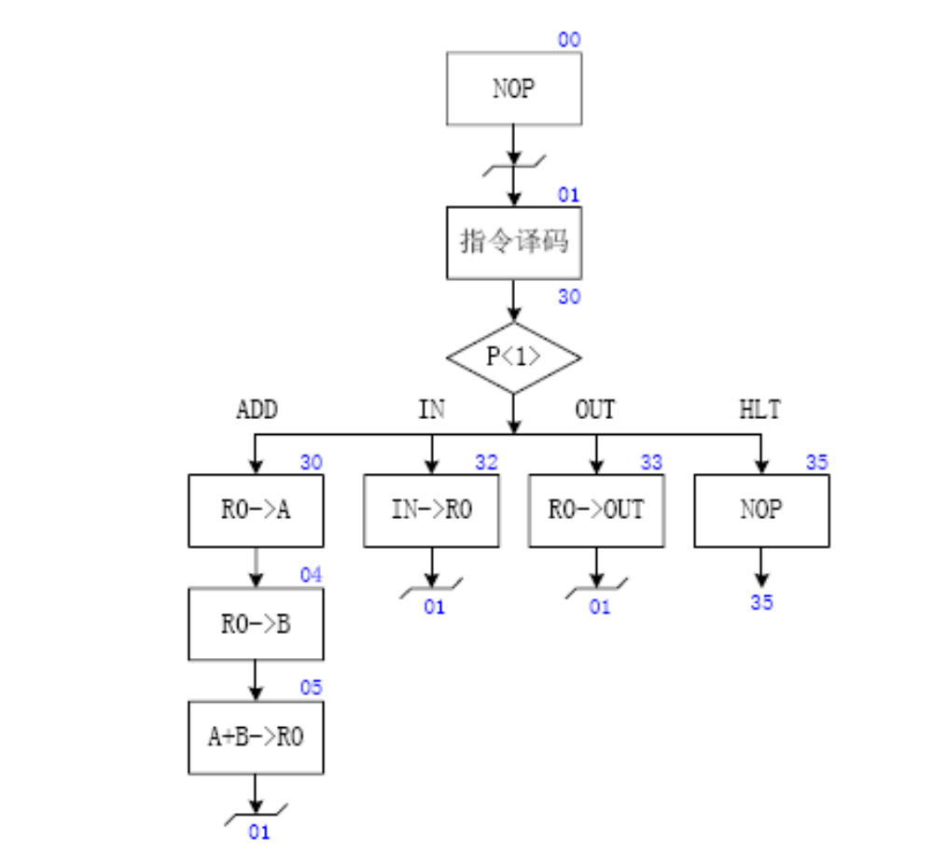
微程序控制器实验
微程序流程图
熟悉流程图与代码表的对应关系

Slide 14
本实验所用的四条机器指令
  ADD 0000 0000
  IN 0010 0000
  OUT 0011 0000
  HLT 0101 0000
本实验的机器指令由CON单元开关手动给出
结合本实验的微程序流程图，思考机器指令与微指令的对应关系

Slide 15
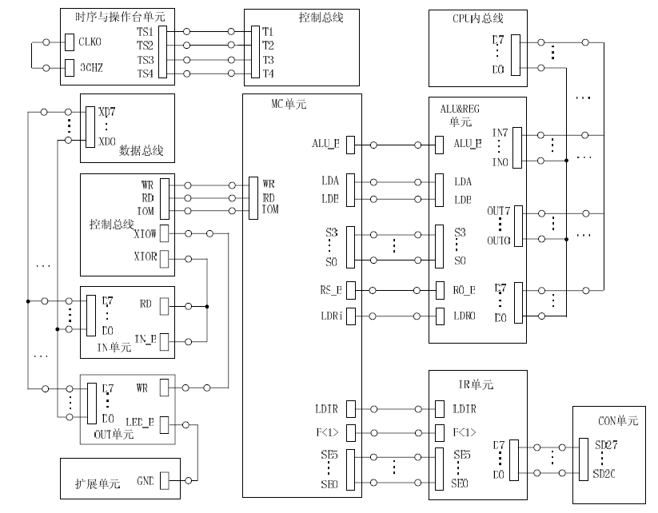
微程序控制器实验
实验接线图

Slide 16
微程序控制器实验
实验步骤：
  对照微程序流程图和二进制代码表，理解微程序的编写格式
  连接实验线路
  在KK3“编程”模式下写入微代码
  在KK3“校验”模式下检查微代码
  在KK3“运行”模式下运行微代码（单拍/单步）

Slide 17
微程序控制器实验
手动写入微指令(了解)
  KK1 停止、KK3 编程、KK4 控存、KK5 置数
  CON单元SD05 – SD00给出微地址
  IN单元给出微指令的低8位数据
  连续两次按动ST开关
  KK5 加1（减1）
  IN单元低8位数据写入
  同样方法继续写入微指令的中8位和高8位数据
  注意观察MC单元左上角MC2、MC1、MC0指示灯

Slide 18
微程序控制器实验
手动校验微指令（了解）
  KK1 停止、KK3 校验、KK4 控存、KK5 置数
  CON单元SD05 – SD00给出微地址
  连续两次按动ST开关，观察数据指示灯 M7—M0
  校验低8位数据是否正确
  KK5 加1（减1）
  同样方法继续校验微指令的中8位和高8位数据
  注意观察MC单元左上角MC2、MC1、MC0指示灯

Slide 19
微程序控制器实验
手动写入和校验仅需了解，不需实际操作。
联机写入微程序：
  【转储】 - 【装载】“sample\微程序控制器实验.txt”
  观察软件界面中的输出区和左边微地址栏的信息
联机运行
  【实验】 - 【微控器实验】，打开实验通路图
  KK1 运行、KK3 运行
  CON单元CLR清零
  运行软件（单节拍、单周期、单机器指令）

Slide 20
微程序控制器实验
手动运行1：(观察后续微地址如何产生)
  KK1 运行、KK3 运行
  CON单元CLR清零，KK2 单拍，按动ST开关
  T2 节拍：微控器将后续微地址打入微地址寄存器；当前微指令打入微指令寄存器
  T3、T4 节拍：根据T2 节拍产生的控制信号做出相应的执行动作
    如果测试位有效，则根据机器指令及当前微地址寄存器中的内容进行译码，使微程序转入相应的微地址入口，实现微程序的分支。

Slide 21
微程序控制器实验
手动运行2：(观察机器指令何时结束)
  CON单元CLR清零，KK2 单步
  IN单元置数，按动ST 按钮
  当后续微地址显示为 000001 时，在CON 单元的SD27…SD20 模拟给出IN 指令00100000，在T3 被打入指令寄存器（IR）
  当后续微地址显示为000001 时，说明当前指令已执行完毕
  继续在CON 单元的SD27…SD20 给出其他几条指令

Slide 22
微程序控制器工作过程
机器周期开始，执行公共取指操作
读机器指令，送入指令寄存器（同时修改PC）
进行指令译码，取出操作码产生对应的微程序入口地址，送入微地址寄存器
取出对应的一条微指令，送入微指令寄存器
微指令操作字段经译码产生一组微命令，送往相应的执行部件
在时序控制下完成微操作（主要是T2/T4）
产生后续微地址，读取下一条微指令执行完一段微程序后，开始新的机器周期

Slide 23
微程序控制器实验报告要点
微程序控制器工作原理（ppt和pdf内容整合）
实验过程：联机写入，手动运行、联机运行要详细表述。
思考题
  参照教材中P30-31微程序流程图和二进制微代码表 ，对照24位编写格式，详细分析微地址标号为01，04，33这3条微指令的含义
实验小结

